Slide 1
惠斯登电桥与非平衡电桥
物理实验中心

Slide 2
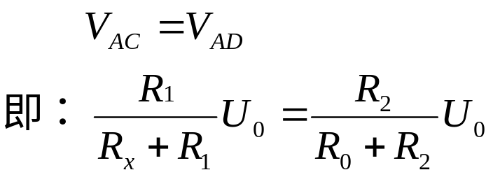
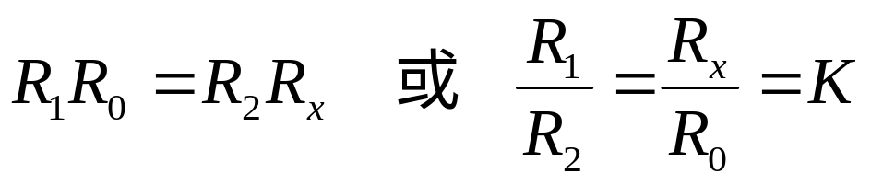
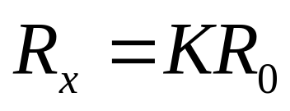
§1.1 惠斯登电桥原理
C
R₁
R_{x}
A
G
B
R₂
R₀
D
U₀

Slide 3
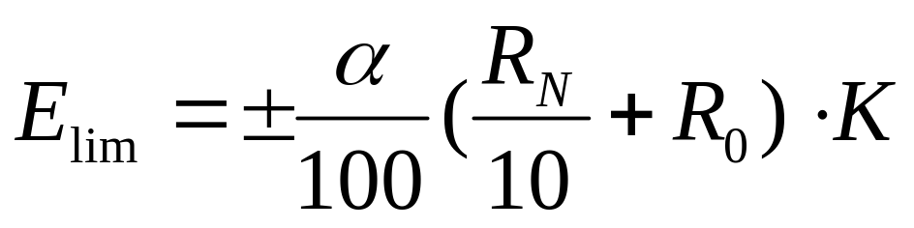
§1.2 惠斯登电桥的测量误差
惠斯登电桥的基本误差极限可用下式表示：
式中，α为惠斯登电桥的准确等级；K为缩放因子；R_{N}为基准值； R₀为测量盘示值。

Slide 4
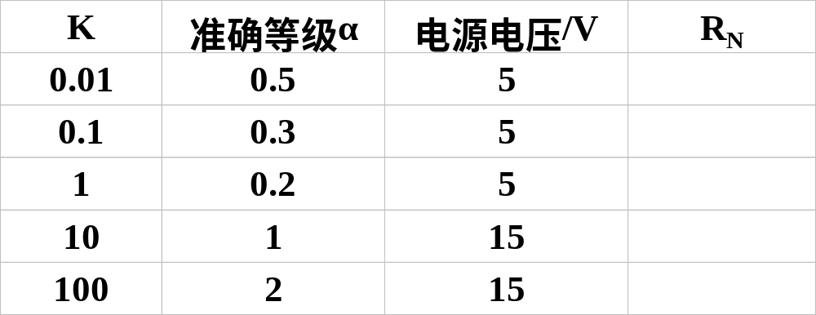
§1.2 惠斯登电桥的测量误差

Slide 5
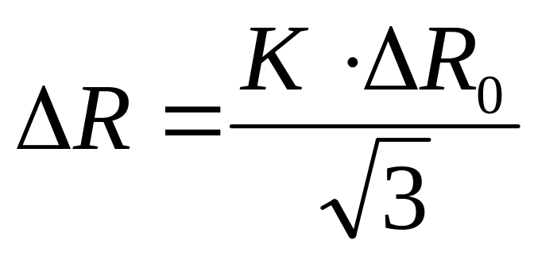
§1.2 惠斯登电桥的测量误差
惠斯登电桥的灵敏度也会引入一定的误差 ΔR 。由于我们采用的是数字检流计，其误差极限为一个最小单位（这里即为0.1μA ）,但这是误差的最大值，平均误差要比这个小。一般ΔR可以这样计算：

Slide 6
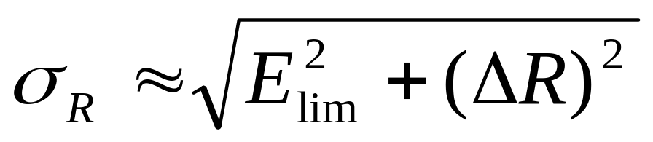
§1.2 惠斯登电桥的测量误差
惠斯登电桥的测量结果的误差为上面两种误差的合成：

Slide 7
§1.3 用惠斯登电桥测量电阻
待测电阻标称值：
R_{x1}≈51Ω，
R_{x2} ≈220Ω，
R_{x3} ≈1.5kΩ，
R_{x4} ≈22kΩ。
C
R₁
R_{x}
A
G
B
R₂
R₀
D
U₀
关键：选择合适的放大倍率K
原则：R₀的有效数字尽量多，且K*R₀=R_{x}
R_{x1：} 51=K*5100.00
K=0.01

Slide 8
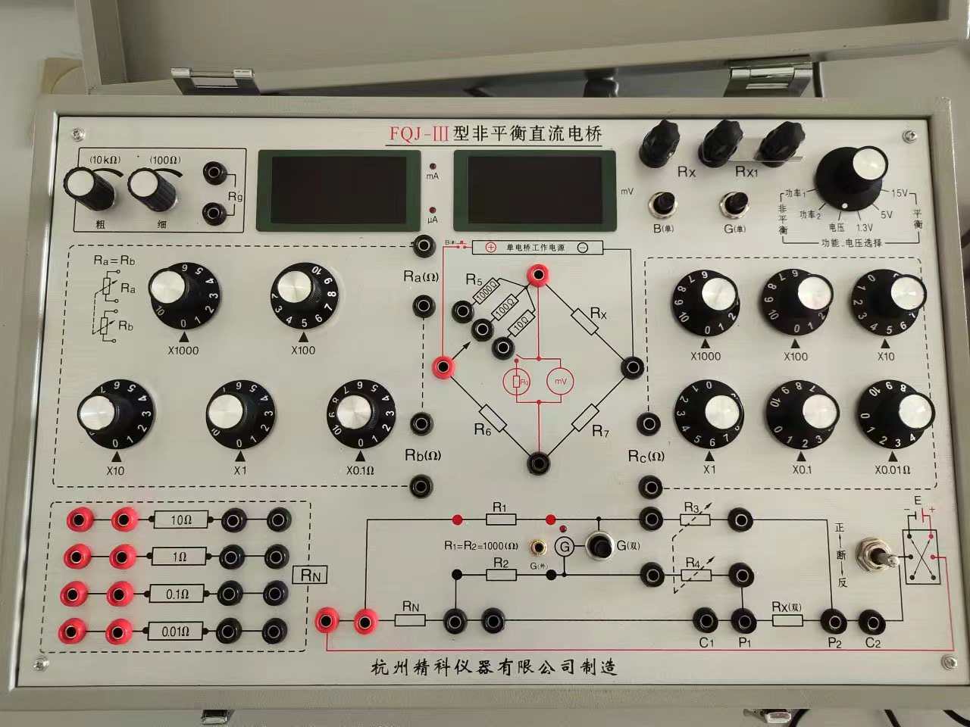

Slide 9
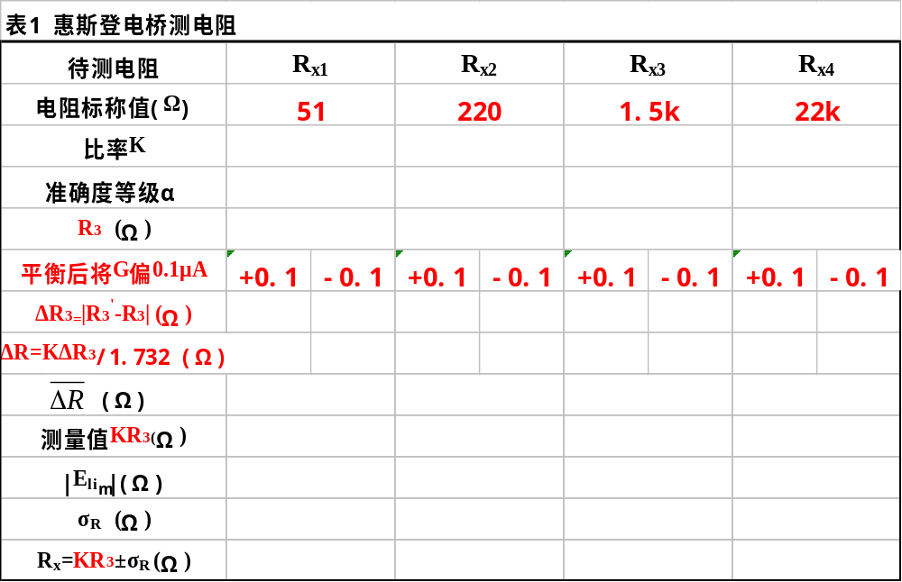
§1.3 用惠斯登电桥测量电阻

Slide 10
§1.3 用惠斯登电桥测量电阻
按照图1连接电路，将待测电阻直接接连到Rx两端。
确定k ;根据表格选择电压；预设电阻箱，使电桥基本平衡；同时按下B和G，通过微调R3使电桥真正平衡，记下R3。
为了确定检流计的误差，进一步调整R3，使检流计偏离±0.1uA，分别记下此时R3的偏移量。
对其余三个待测电阻重复上述步骤。

Slide 11
§2.1 单臂非平衡电桥的原理
当电桥平衡时 ：
R₁：R₂＝R_{x}：R₃
若把R_{x}的阻值由原来的R_{x0}变化为R_{x0} ＋ΔR，则有非平衡电压输出。
A
R₁
R_{x}＝R_{x0}+ΔR
C
V
D
R₂
R₃
B
U₀

Slide 12
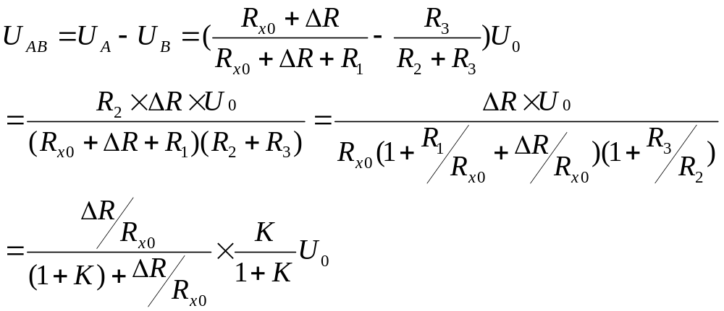
§2.1 单臂非平衡电桥的原理
A
R₁
R_{x}＝R_{x0}+ΔR
设R₂/R₃＝K ，则有
C
V
D
R₂
R₃
B
U₀

Slide 13
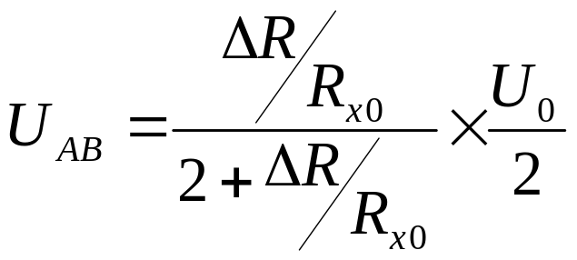
§2.1 单臂非平衡电桥的原理
等臂非平衡电桥：K＝1且R₁＝R₂
卧式非平衡电桥：K＝1且R₁≠ R₂ ，U_{AB}同上
A
R₁
R_{x}＝R_{x0}+ΔR
C
V
D
R₂
R₃
B
U₀

Slide 14
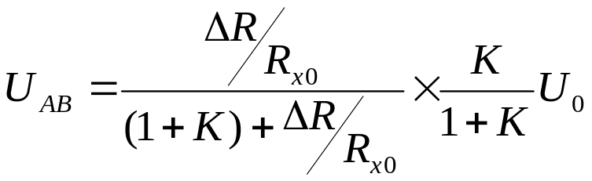
§2.1 单臂非平衡电桥的原理
立式非平衡电桥：K≠1且R₁＝R₂
当K≠1且R₁≠ R₂ 时的情况 ，U_{AB}同上
A
R₁
R_{x}＝R_{x0}+ΔR
C
V
D
R₂
R₃
B
U₀

Slide 15
§2.2 单臂非平衡电桥测电阻
用非平衡电桥,确定铜电阻电阻温度系数α＝ΔR/(R₀ΔT)，其中R₀ 为0 ℃ 时的电阻值, ΔR/ΔT是铜电阻随温度的变化率（斜率） 。
测量温度要求：从室温开始测量，每次测量温度变化5℃，共测8个点.

Slide 16
§2.2 单臂非平衡电桥测电阻
按照图2连接好电路，并预设好电阻箱： R₁=R₂=500Ω， R₃≌55Ω；
用平衡电桥测量室温下的铜电阻阻值：转换开关转至平衡—5V;调节R₃使电桥平衡，此时，记录R₃的读数和室温，R₃即为室温下的铜电阻阻值R_{x0}；
将功能转换开关转至非平衡—电压，保持各个电阻箱不变。从室温开始升温，每次变化5℃，测其非平衡电压输出U_{AB}（mv)，共测8个点.并求出阻值变化量ΔR和铜电阻的阻值R ；
画R(t)－t图，用图解法求出 0 ℃ 时的电阻值R₀和电阻温度系数α。

Slide 18
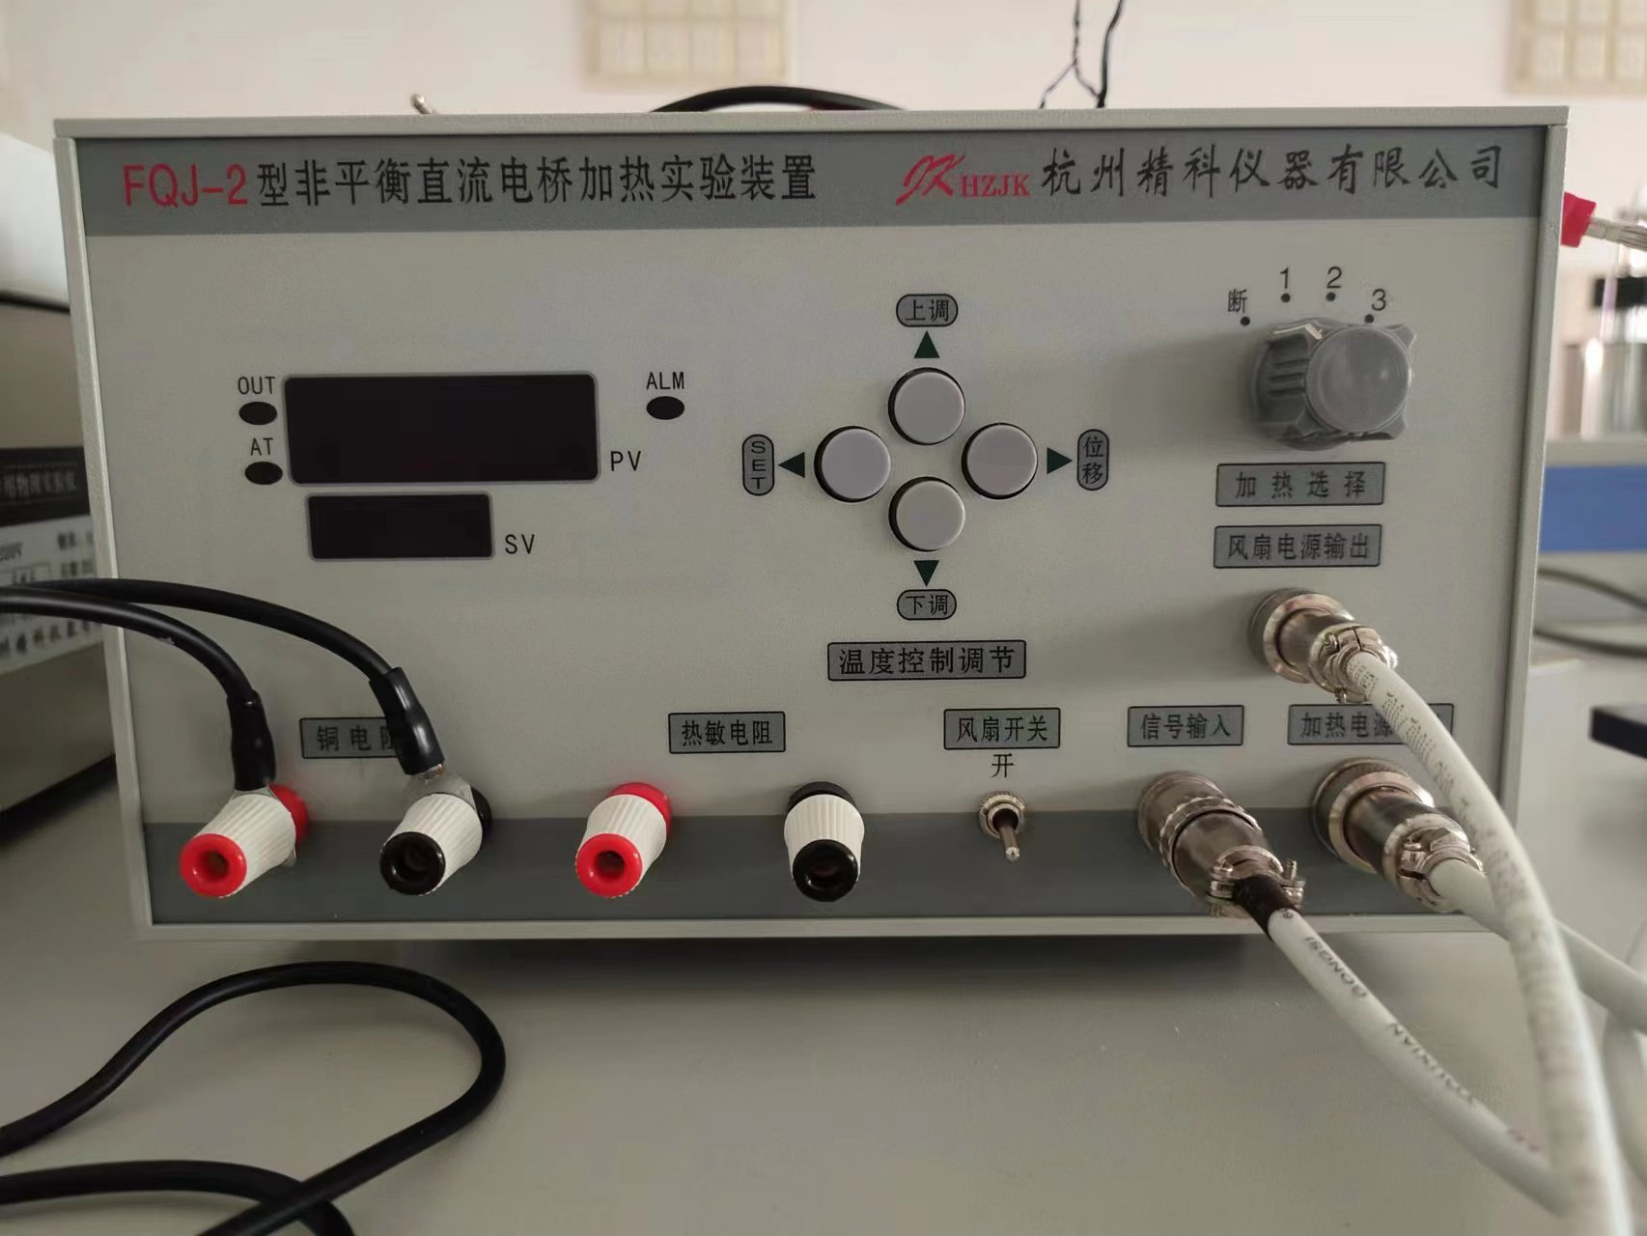

Slide 19
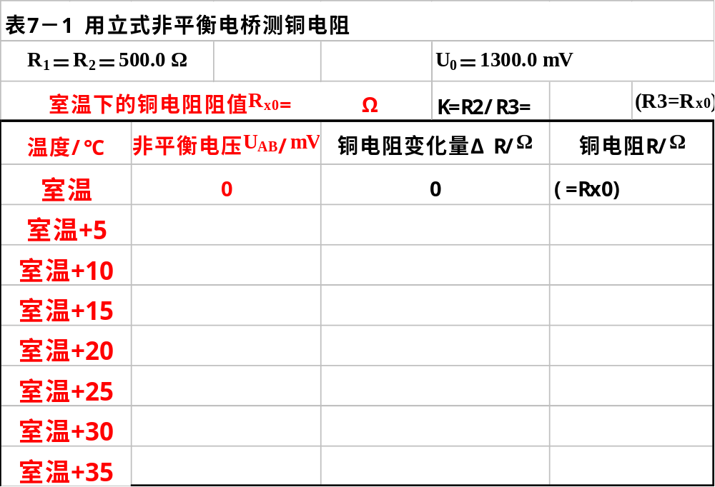

§2.2 单臂非平衡电桥测电阻

Slide 20
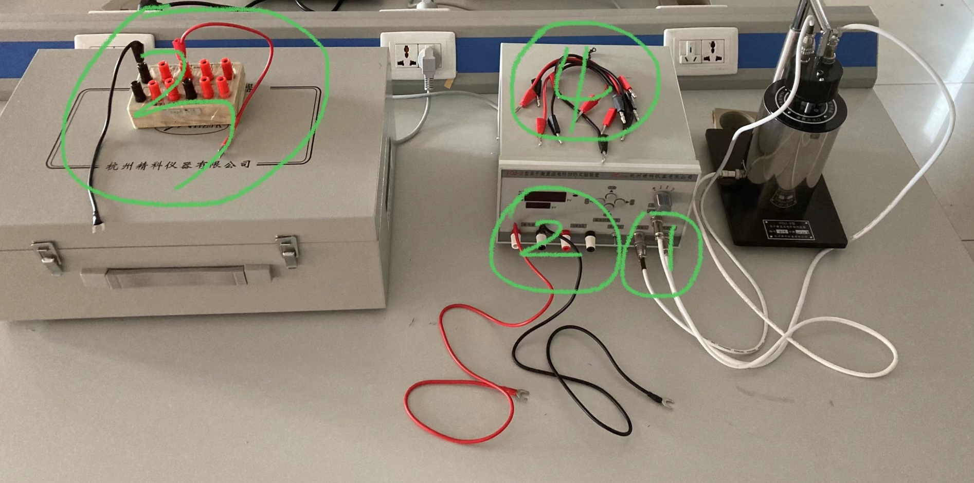
摆放要求

Slide 21
The End

